Slide 1
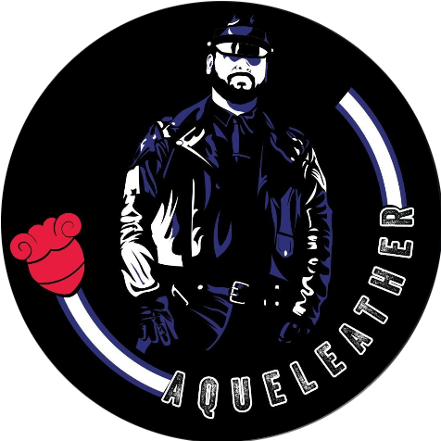


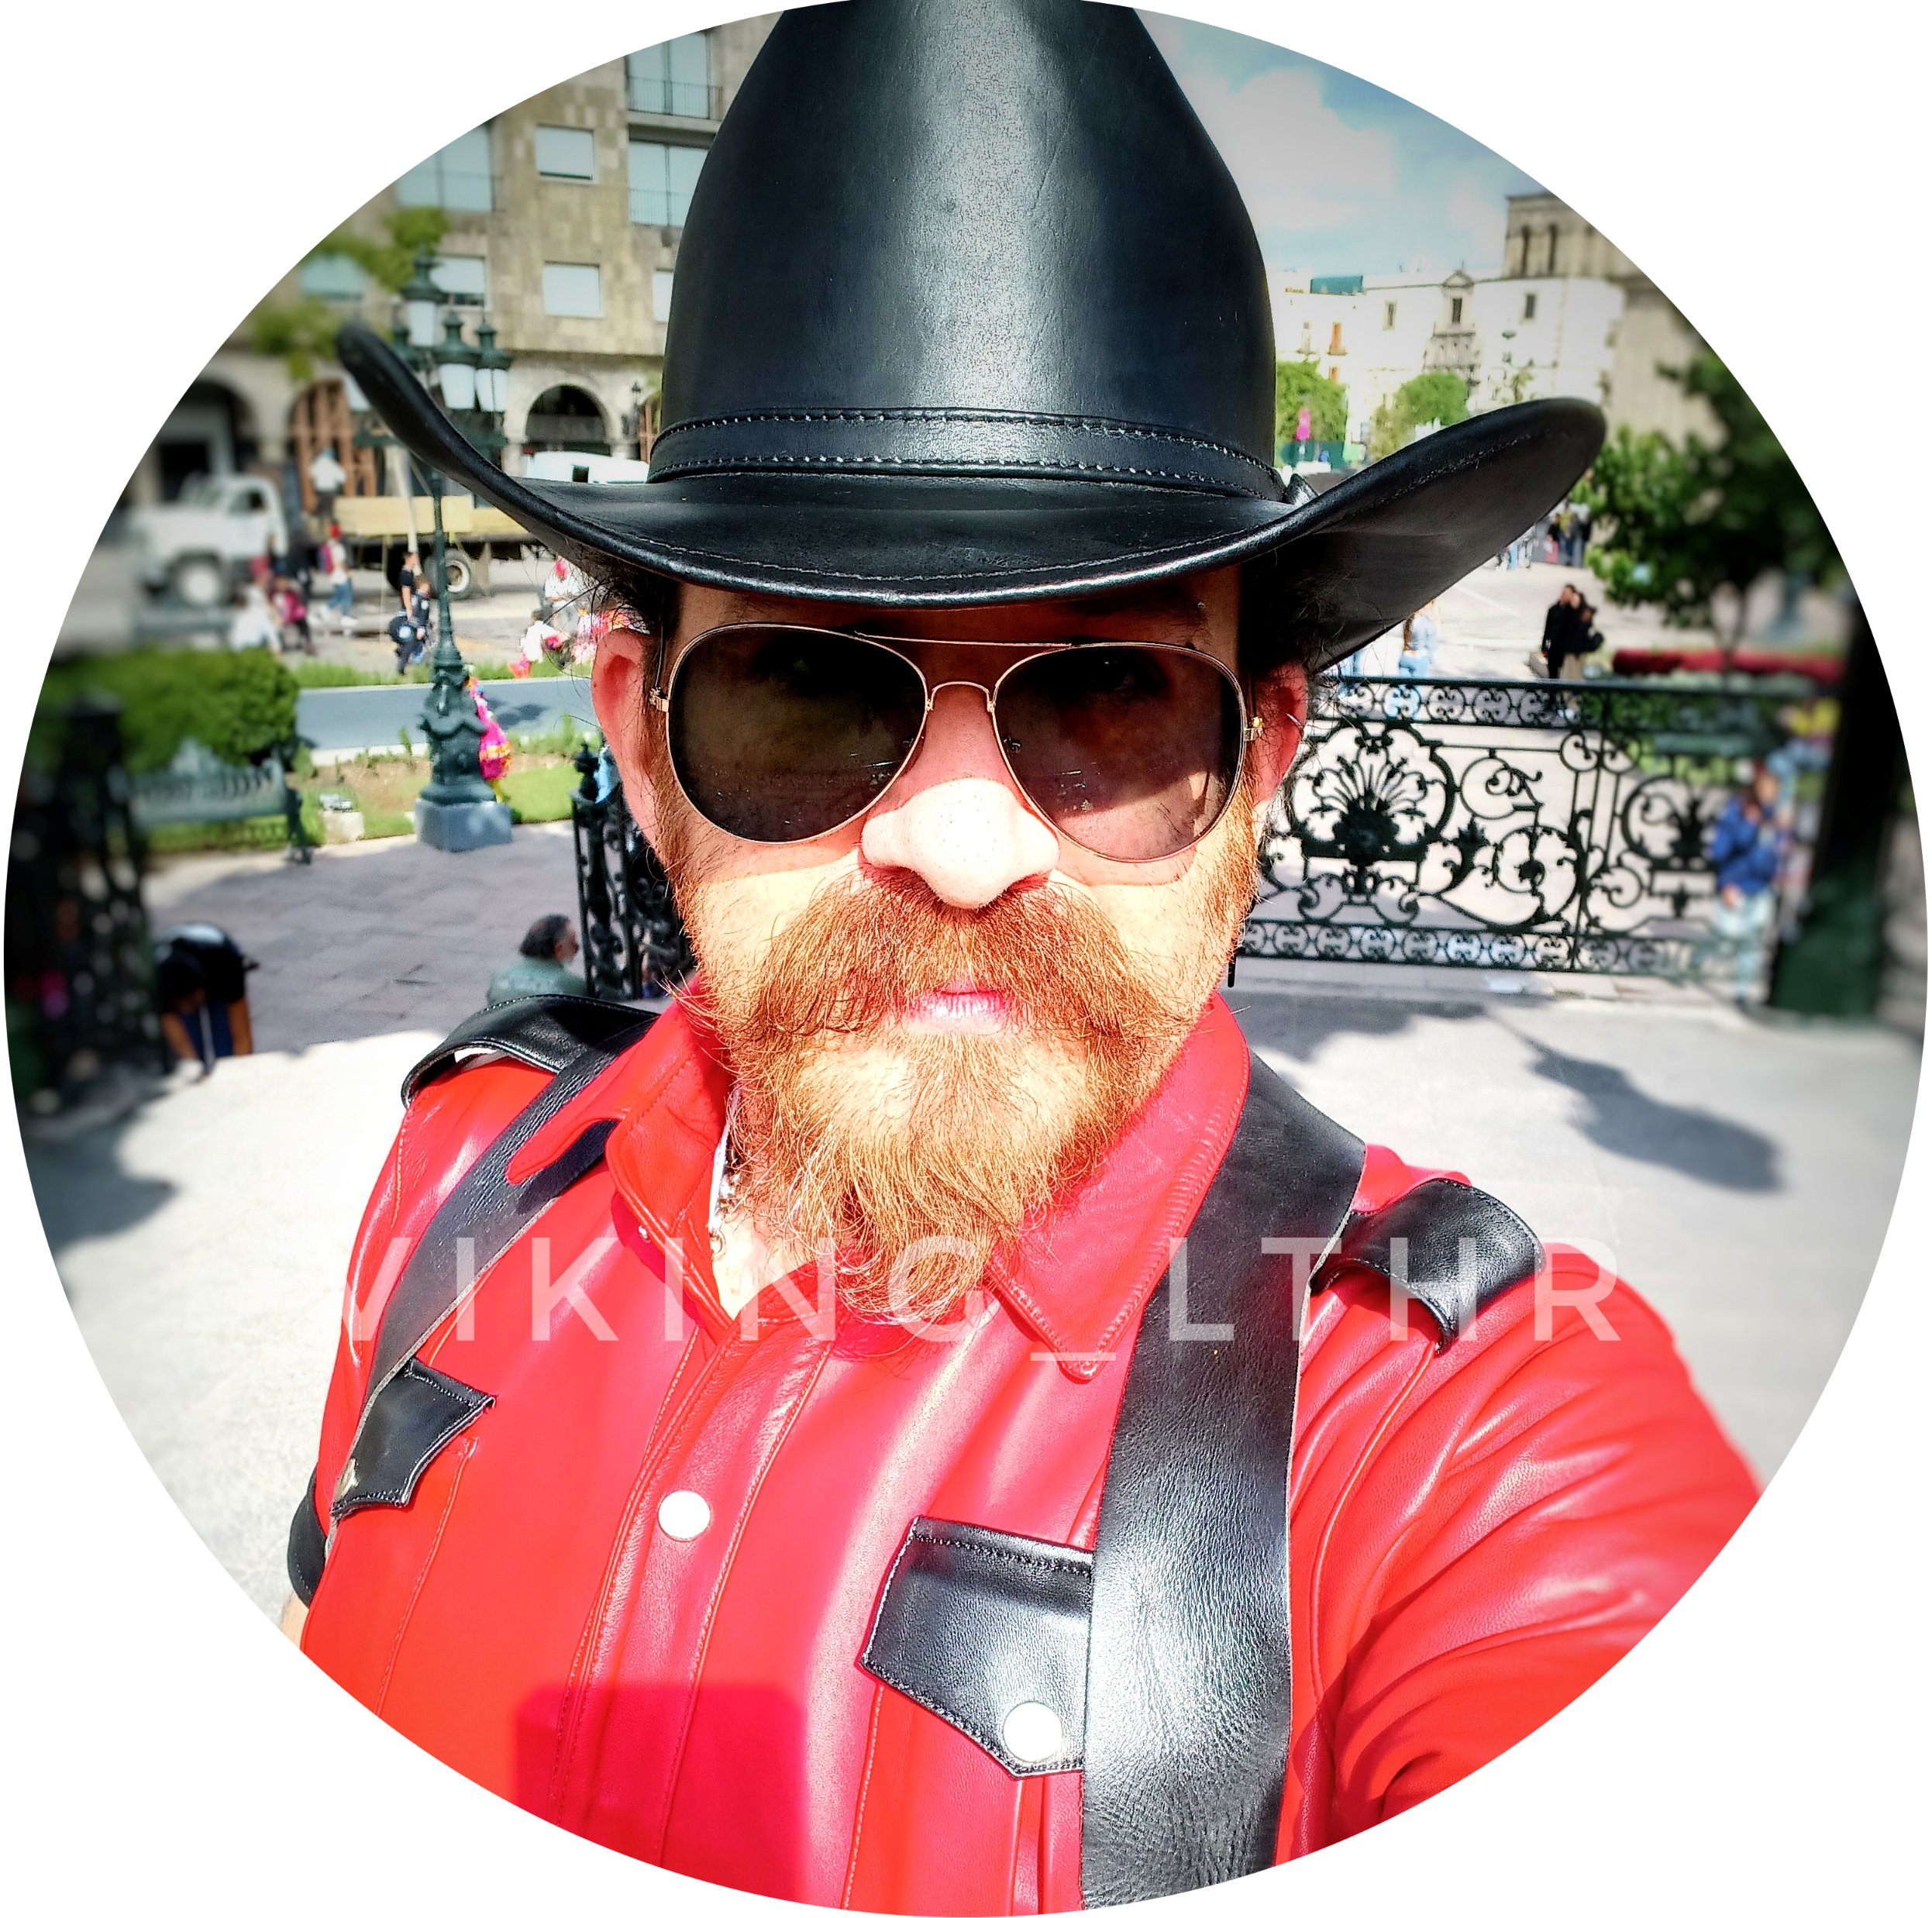
International Mr. Leather
Elaborado por:
Área de Educación y sensibilización

Slide 2
Misión
International Mr. Leather (IML) se enorgullece de dar la bienvenida a todos los miembros de la comunidad del cuero y a aquellos que deseen aprender más sobre la comunidad del cuero, y reconocemos que tenemos la responsabilidad de proporcionar un entorno seguro. Además, IML da la bienvenida, afirma y celebra la diversidad en todas sus formas.
Todos los miembros de la Organización IML están sujetos a este código de conducta y respetarán y honrarán la dignidad de cada persona que participe en el fin de Semana IML.
Requerimos el cumplimiento de este código de conducta como condición para asistir a IML. Este código de conducta se aplica a todos los participantes (fideicomisarios, personal, voluntarios, vendedores, concursantes, jueces, contratistas y asistentes) del fin de Semana IML.
Todos los participantes de IML reconocen que asisten a un evento sexualmente positivo que contiene algún contenido sexualmente explícito. Todos los participantes de IML deben tener al menos 21 años de edad.
Elaborado por:
Área de Educación y sensibilización
Notes:
MISION
Bienvenida a todos los miembros de la comunidad del cuero
Y a aquellos que deseen aprender más sobre la comunidad del cuero
Se reconoce tener la responsabilidad de proporcionar un entorno seguro
Se requiere el cumplimiento del código de conducta como condición para asistir a IML
Todos los participantes de IML reconocen que asisten a un evento sexualmente positivo

Slide 3
Valores Principales
Diversidad y representación
Valoramos a las personas que trabajan activamente para incorporar una variedad de perspectivas y voces a las conversaciones, creando un sentido de pertenencia para todos. Vivimos en la intersección de lo queer, lo pervertido, el cuero y la exploración sexual.
Liderazgo perspicaz
Demostramos una comprensión profunda de la comunidad, su historia y sus necesidades cambiantes. Poseemos la experiencia para reconocer el liderazgo auténtico y el potencial para inspirar conexiones significativas. Valoramos las acciones por sobre las palabras.
Elaborado por:
Área de Educación y sensibilización
Notes:
Diversidad y representación:
Valorar a las personas que trabajan activamente para incorporar una variedad de perspectivas y voces a las conversaciones.
Crear un sentido de pertenencia para todos.
Liderazgo perspicaz:
Se posee la experiencia para reconocer el liderazgo auténtico.
Se valoran las acciones por sobre las palabras.

Slide 4
Valores Principales
Inteligencia emocional
Valoramos a los comunicadores hábiles, capaces de distinguir entre diálogo, debate y conflicto, y que saben cuándo participar en cada uno de ellos de manera constructiva. Individuos que demuestran responsabilidad en sus acciones y declaraciones. Apreciamos la fuerza de carácter, sin embargo, la capacidad de seguir instrucciones es fundamental.
Compromiso con la construcción de la comunidad
Creemos en fomentar las relaciones y crear espacios donde nuestra comunidad y nuestros diversos asistentes se sientan bienvenidos. Priorizamos la capacidad de conectar, animar y guiar a los demás por encima de los atributos superficiales.
Elaborado por:
Área de Educación y sensibilización
Notes:
Inteligencia emocional
Se valoran a los comunicadores hábiles:
Capaces de distinguir entre diálogo, debate y conflicto
Que saben cuándo participar en cada uno de ellos de manera constructiva
Responsables de sus acciones y declaraciones
Tengan fuerza de carácter, pero que sepan seguir instrucciones
Compromiso con la construcción de la comunidad
Fomentar las relaciones
Crear espacios de bienvenida
Priorizar la conexión
Animar y guiar por sobre los atributos superficiales

Slide 5
Valores Principales
Justicia e integridad
Estamos comprometidos con la imparcialidad, la transparencia y la toma de decisiones de manera ética, garantizando que todos tengan la oportunidad justa de brillar. Valoramos a las personas que actúan con honestidad, justicia y sólidos principios morales, incluso en situaciones difíciles. Valoramos el coraje de hacer lo correcto.
Dedicación al crecimiento
Somos estudiantes que interactúan continuamente con las comunidades de cuero y fetiche para mantenerse informados sobre su dinámica cambiante, desafíos y aspiraciones. Valoramos el autoexamen, la capacidad de desafiar suposiciones y forjar nuevos caminos a seguir.
Elaborado por:
Área de Educación y sensibilización
Notes:
Justicia e integridad
Imparcialidad
Transparencia
Toma de decisiones de forma ética
Igualdad de oportunidades para brillar
Se valora la honestidad, justicia y solidos principios morales, incluso en situaciones difíciles
Dedicación al crecimiento
Permanecer abiertos al aprendizaje sobre las comunidades de cuero y de fetiche para mantenerse al día
Se valora el autoexamen
Desafiar suposiciones / Generar criterio propio
Forjar nuevos caminos a seguir

Slide 6
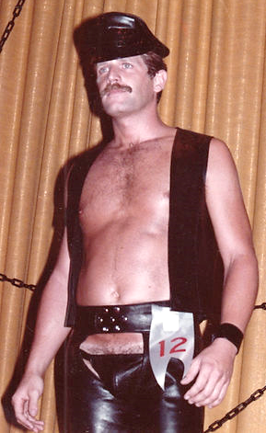
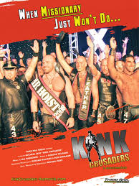
Misters más relevantes
El concurso de fetichismo y perversión más antiguo del mundo, International Mr. Leather, ya no es solo para "hombres blancos y homosexuales". Ahora, hombres heterosexuales, discapacitados y transexuales se unen para competir por este honor de masculinidad. Y todo comenzó 30 años antes por un hombre que se arriesgó a abrir el primer bar de cuero de Chicago en los años 50. Este documental sexy, inteligente y sorprendentemente optimista se atreve a preguntar: ¿Hay algo de Kink Crusader en todos nosotros?
Elaborado por:
Área de Educación y sensibilización
David Kloss (1979)
Notes:
David Kloss (1979)
Primer International Mr. Leather

Slide 7
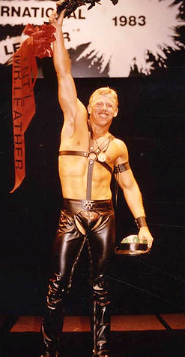
Misters más relevantes
Coulter "Colt" Thomas: un hombre de fantasía, oriundo de Texas. Nacido el 22 de mayo de 1959, tenía 23 años y era médico residente en la Universidad de Texas en Galveston cuando subió al escenario y ganó el título de International Mr. Leather (IML) 1983.
Trabajó muy duro durante su año como IML, viajó más de 40 fines de semana y hizo amigos en todo el mundo. Nunca decepcionó a sus amigos y admiradores. Vivió su vida al máximo, ya sea que estuviera involucrado en el servicio comunitario o en el infame Slot Hotel, The Saint en Nueva York, The Hot House o la Arena.
Elaborado por:
Área de Educación y sensibilización
Coulter Thomas (1983)
Notes:
Coulter Thomas (1983)
Servicio comunitario como médico

Slide 8
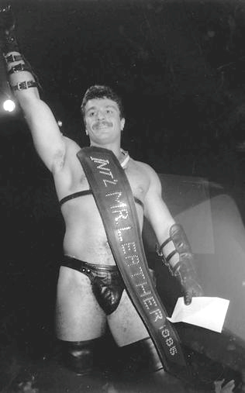
Misters más relevantes
Patrick L. Toner Jr. (20 de septiembre de 1962 - 26 de enero de 1993), el máximo exponente del orgullo de cuero de San Francisco, murió de neumonía bacteriana relacionada con el SIDA en Birmingham, Alabama.
Toner se convirtió en un precursor de lo que ahora se conoce como orgullo de cuero cuando, a los 22 años, ganó el título contra otros 50 concursantes.
Para demostrar que su juventud no era un impedimento para ostentar el título de IML, Toner se sumergió en una plétora de actividades destinadas a beneficiar a casi todos los segmentos de las comunidades sociales y de recaudación de fondos de San Francisco. Fue capaz de conseguir apoyo financiero, servicios y donaciones de todos los agentes poderosos de la ciudad.
Como Mr. Leather Internacional, estableció un fondo de viajes para sus sucesores mediante la introducción del Trofeo y Fondo Conmemorativo Richard Hennigh, un homenaje al también muy popular segundo finalista de Seattle el año en que Toner ganó el título.
Elaborado por:
Área de Educación y sensibilización
Patrick Toner (1985)
Notes:
Patrick Toner (1985)
Recaudación de fondos de San Francisco
Estableció un fondo de viajes para los sucesores International Mr. Leather, mediante el Trofeo y fondo conmemorativo Richard Hennigh

Slide 9
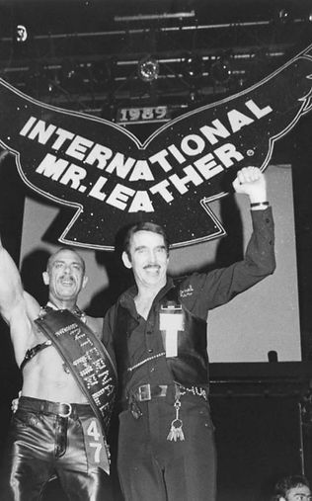
Misters más relevantes
Guy Baldwin (nacido en 1946) es un psicoterapeuta, autor, activista y educador estadounidense especializado en temas de particular relevancia para las comunidades BDSM y de cuero. Con sede en Los Ángeles, sostiene que la inclusión de elementos no lesivos del sadomasoquismo (bondage, flagelación, dominación, sumisión y otros) en una sexualidad consentida no indica ni confirma en sí misma una enfermedad mental o disfunción psicosexual.
En 1982, Baldwin creó una base de datos de profesionales que conocían y no tenían prejuicios contra el kink y el BDSM, llamada lista de profesionales conscientes del kink (lista KAP). Se ha ampliado y ahora la gestiona la Coalición Nacional para la Libertad Sexual como el Directorio de profesionales conscientes del kink y el poliamor. Baldwin ha escrito tres libros, así como numerosos artículos para revistas como Drummer, Frontiers, Checkmate, International Leatherman y The Leather Journal.
Elaborado por:
Área de Educación y sensibilización
Guy Baldwin (1989)
Notes:
Guy Baldwin (1989)
Educador especializado en temas de relevancia para las comunidades BDSM y leather
En 1982 creo una base de datos de profesionales que conocían y no tenían prejuicios hacia en mundo kink y BDSM

Slide 10
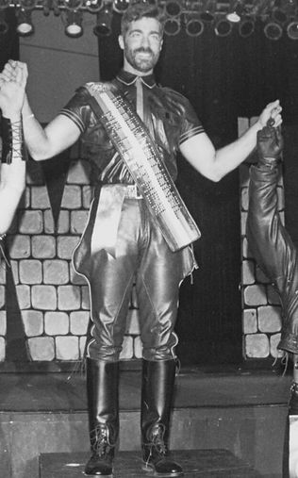
Misters más relevantes
Broberg es un orgulloso y abiertamente oficial gay de la policía de San Francisco, una personalidad del Leather reconocido internacionalmente, un jugador competitivo de la Liga de Softbol Gay, un maestro de ceremonias y subastador muy solicitado, y un amigo y partidario de muchos segmentos de la comunidad LGBT y de organizaciones sin fines de lucro en general.
Durante los últimos 20 años, Lenny ha sido honrado por alcaldes, la junta de supervisores y legisladores estatales. Por sus incansables esfuerzos en el mundo sin fines de lucro. Ha recibido un reconocimiento significativo de:
● AIDS Emergency ● Shanti
● Positive Resource Center ● STOP AIDS
● Pets Are Wonderful Support ● Transgender SF
● Imperial Court ● Ducal Court
● SF Gay Men’s Chorus ● Golden Gate Guards Motorcycle Club
● Pride Alliance (organización LGBT de oficiales de policía de SF)
● Alameda County Leather Corps
Elaborado por:
Área de Educación y sensibilización
Lenny Broberg (1992)
Notes:
Lenny Broberg (1992)
Policía de San Francisco
Subastador muy solicitado

Slide 11
Misters más relevantes
Ha sido nombrado Oficial del Mes por el Departamento de Policía de SF, Jugador Más Valioso por la Liga de Softbol Gay y Hombre del Año por el Panteón del Cuero.
“He estado haciendo subastas y recaudaciones de fondos para organizaciones sin fines de lucro, organizaciones cívicas, escuelas y programas escolares durante aproximadamente treinta años.
Aporto información y orientación valiosas durante las etapas de planificación para ayudar a maximizar el retorno de fondos que muchos grupos necesitan de manera crítica. Además, mantengo las subastas y las solicitudes de fondos reales rápidas y divertidas, manteniendo a los asistentes a los eventos entretenidos y comprometidos.
Como oficial de policía retirado, sé la diferencia que muchos programas pueden marcar en las comunidades y en las personas afectadas debido a la falta de apoyo financiero o social.”
Elaborado por:
Área de Educación y sensibilización
Lenny Broberg (1992)
Notes:
Lenny Broberg (1992)
Reconocido por sus incansables esfuerzos en el mundo sin fines de lucro

Slide 12
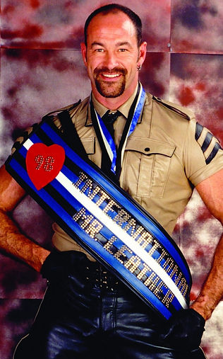
Misters más relevantes
Tony Mills es un médico estadounidense especializado en el tratamiento del VIH y el SIDA. Mills ha sido el proveedor de atención primaria para más de 2000 pacientes, de los cuales aproximadamente la mitad viven con VIH.
Mills recibió sus títulos de grado y de medicina de la Universidad de Duke. Completó una pasantía en Medicina Interna, una residencia en Anestesiología y una beca en Anestesiología Cardiovascular, todas en la Universidad de California, San Francisco. Mills es miembro de muchas sociedades profesionales, entre ellas la Sociedad de Enfermedades Infecciosas de Estados Unidos, la Sociedad Internacional del SIDA, la IAS-USA y la Academia Estadounidense de Medicina del VIH. Es el director ejecutivo del SoCal Men's Medical Group, el director de investigación clínica de Mills Clinical Research y el presidente de la Men's Health Foundation.
En mayo de 1998, ganó el título de Mister Leather Internacional, y un día después se declaró VIH positivo.
Elaborado por:
Área de Educación y sensibilización
Tony Mills (1998)
Notes:
Tony Mills (1998)
Médico especializado en el tratamiento del VIH
Proveedor de atención primaria para más de 2000 pacientes, de los cuales aprox. la mitad viven con VIH

Slide 13
Misters más relevantes
En 1994, Mills fue nombrado Jefe de Anestesiología Cardíaca Pediátrica en la Universidad de Miami, donde participó activamente tanto en la comunidad de recuperación como en la comunidad gay como defensor de las personas que viven con VIH.
En 1999, se mudó a Los Ángeles y abrió un consultorio médico general especializado en atención del VIH. En 2000, la Academia Estadounidense de Medicina del VIH lo certificó como especialista en VIH y actualmente es miembro de la Junta de California y de la Junta Nacional de la AAHIVM. En 2002, Mills se unió a la Facultad de Medicina Clínica de la UCLA, donde trabaja activamente con residentes y becarios y es un conferenciante frecuente.
Actualmente es el editor de HIV Treatment News y colabora con frecuencia en otras publicaciones relacionadas con el VIH.
Elaborado por:
Área de Educación y sensibilización
Tony Mills (1998)
Notes:
Tony Mills (1998)
Defensor de personas con VIH en la Universidad de Miami
En 1999 abrió en Los Angeles un consultorio especializado en atención del VIH
Editor del HIV Treatment News
Colabora con frecuencia en publicaciones relacionadas con el VIH

Slide 14
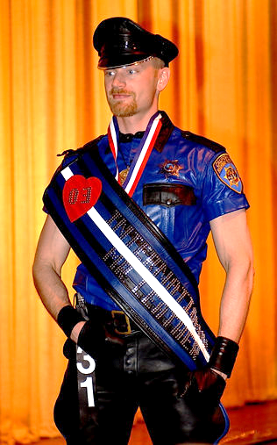
Misters más relevantes
Durante mi vida he experimentado pensamientos negativos, terapia de conversión gay, enfermedad celíaca, cirugía de espalda y soy autista. También me he convertido en el único ganador británico del concurso internacional Mr. Leather en Chicago y he tenido una carrera de diez años como comediante que me ha llevado por todo el mundo.
Quiero ayudar a otras personas, especialmente a aquellas que se sienten como un extraño. Puede que te sientas así debido a tu género o sexualidad, neurodiversidad, diagnóstico de salud o simplemente por una sensación de "no encajar". Trabajo en línea con clientes de habla inglesa en cualquier parte del mundo, brindándoles un espacio donde pueden hablar y pensar sin juicios.
Me especializo en coaching para la autoaceptación y la felicidad. Mi trabajo incluye ayudar a personas recientemente diagnosticadas con autismo a entender lo que eso significa, descubrir dónde termina el enmascaramiento y dónde comienzas tú, y cómo cambiar tu vida para que se adapte mejor a tu neurología.
He ayudado a mis clientes a descubrir quiénes son, cuáles son sus pasiones, encontrar su voz, alcanzar metas, aceptarse a sí mismos, crecer en confianza, ser más felices y cambiar sus vidas.
Elaborado por:
Área de Educación y sensibilización
* La enfermedad celíaca es una afección en la que el sistema inmunológico ataca los propios tejidos cuando se consume gluten.
John Pendal (2003)
Notes:
John Pendal (2003)
International Mr. Leather perteneciente a la comunidad trans
Apoyo a personas con problemas debido a su género, sexualidad, neurodiversidad, diagnóstico de salud o sensación de “no encajar”
Especialista en coaching para la autoaceptación y la felicidad, especializado en personas con autismo

Slide 15
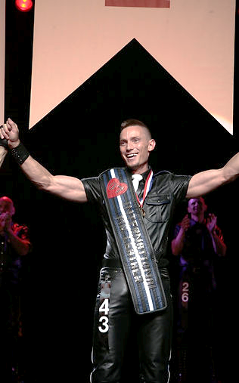
Misters más relevantes
Soy profesor de yoga, y practicante de meditación, burócrata del gobierno local, escritor, facilitador, analista, artesano, filósofo y mal poeta. Soy un graduado de la escuela de la vida. Soy un sobreviviente de la era del SIDA, un beneficiario del privilegio masculino blanco y una espina en el costado de aquellos que piden a los hombres homosexuales que acepten la vida como es.
He tenido el honor de ser elegido como Mr. Leather Internacional 2007, un proceso que arrancó la puerta del armario de una de las últimas partes ocultas de mi identidad. Me permitió iniciar un grupo fraternal de exalumnos de hombres de cuero llamado LA Band of Brothers.
Seguí el ejemplo de Race Bannon (de San Francisco) y creé un grupo de Facebook llamado Mike’s Bar. Anima a los hombres homosexuales pervertidos a desconectarse y encontrarse cara a cara.
En el Ayuntamiento de West Hollywood, la oficina del concejal D’Amico patrocinó mi idea de iniciar un grupo de debate para hombres homosexuales. Lo llamo “TRIBE”. El 9 de febrero de 2011 fue nuestra primera reunión y desde entonces se ha reunido mensualmente. Después de cinco años de facilitar el grupo, se lo entregué a The Thrive Tribe, que ahora se encarga de la facilitación.
Elaborado por:
Área de Educación y sensibilización
Mikel Gerle (2007)
Notes:
Mikel Gerle (2007)
Creador del grupo fraternal LA Band of Brothers
Creador de Mike’s Bar, donde se anima a hombres homosexuales a desconectarse y convivir cara a cara
Creador del grupo de debate “TRIBE” para hombres homosexuales, patrocinado con el consejar D’Amico del ayuntamiento de West Hollywood

Slide 16
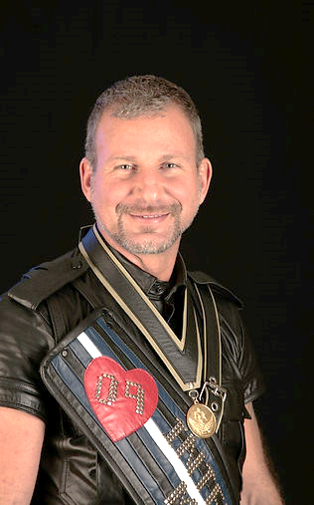
Misters más relevantes
Jeffrey Payne es egresado de la Universidad Texas A&M y propietario de Victory Court Reporting, una empresa de redacción de informes judiciales, expropietaria del Dallas Eagle y del Eagle OutPost.
Trabaja diligentemente como cofundador y miembro de la junta directiva de Sharon St. Cyr Fund, Inc. (SSC Fund), una organización 501(c)3 que recauda dinero para personas de nuestra comunidad para ayudarlas con la compra de audífonos y para brindar subvenciones a organizaciones para intérpretes de lenguaje de señas.
En 2012, se hizo cargo de International LeatherSIR, Leatherboy e International Community Bootblack como director ejecutivo y presidente.
Elaborado por:
Área de Educación y sensibilización
Jeffrey Payne (2009)
Notes:
Jeffrey Payne (2009)
Cofundador y miembro de la junta directiva del SSC Fund (Sharon St. Cyr Fund, Inc.), una organización que recauda dinero para personas de la comunidad en la compra de audífonos, y para brindar subvenciones a organizaciones para intérpretes del lenguaje de señas
En 2012, se hizo cargo de International LeatherSIR, Leatherboy e International Community Bootblack como director ejecutivo y presidente

Slide 17
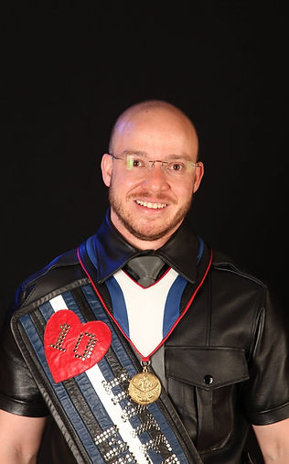
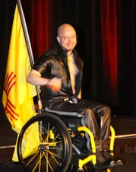
Misters más relevantes
Eres un hombre trans. ¿También te consideras gay? Lo de ser trans está incluido, pero si tengo una identidad, es la de hombre gay.
¿Entonces, eres tanto G como T en la ecuación LGBT?. En un momento pensé que era lesbiana. Fue algo que duró poco. Me tomé un año sabático en mitad de la universidad porque no entendía si era un chico o una chica y estaba tratando de averiguar quién ser. Lo pensé durante un año y finalmente decidí que en realidad soy un chico. Al final de la universidad estaba tomando hormonas y me habían operado, y estaba bien.
Elaborado por:
Área de Educación y sensibilización
¿Cuál es tu discapacidad? Tengo parálisis cerebral. Hay una desconexión entre mi cerebro y mis músculos, principalmente en mis piernas. Los músculos de mis piernas no saben cuándo apagarse, así que les gusta permanecer activos todo el tiempo, peleándose entre sí.
¿Y es “discapacidad” la palabra que prefieres? Mientras no tengas mala intención, no me importa mucho qué palabras uses. Yo personalmente elijo las palabras “cojo” y “tullido”. He descubierto que si uso esas palabras con las personas, se les pasa mucho más rápido.
Tyler McCormick (2010)
Notes:
Tyler McCormick (2010)
International Mr. Leather Transexual, Transgénero y con capacidades diferentes
Ha sabido dar lecciones sobre la discapacidad, hablándolo de frente

Slide 18
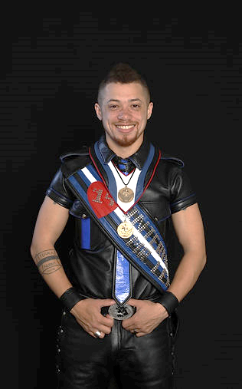
Misters más relevantes
El concursante Jack Thompson ha hecho historia al convertirse en la primera persona trans de color en llevarse a casa el título internacional de Mr. Leather en la competición de Chicago este fin de semana.
Elaborado por:
Área de Educación y sensibilización
Jack Thompson (2019)
Notes:
Jack Thompson (2019)
International Mr. Leather transexual de color

Slide 19
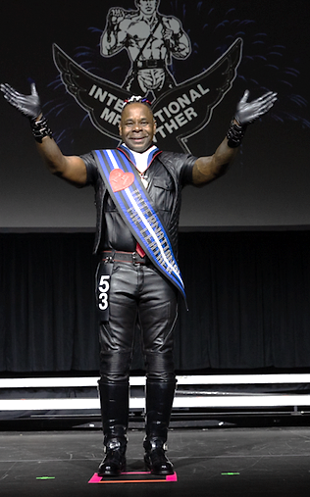
Misters más relevantes
Co-organiza el encuentro mensual Pup and Cub, Timeout.
Participa en la organización de recaudaciones de fondos.
Juzga concursos de fetiche de cuero y de Pup/Pet.
Fue el Gran Mariscal en la Parada del Orgullo de San Francisco en 2024.
Es miembro de ONYXNW y la Casa de Rose.
Es el juez de Texas Leather Head en el Austin Kink Weekend 2025
Elaborado por:
Área de Educación y sensibilización
Jamal Herrera-O'Malley (2024)

Slide 20
Requisitos para participar
SOLICITUD Y PERFIL DEL CONCURSANTE
Esta es la información básica del concursante, que nos indica quién es. Esta información será utilizada tanto por el personal administrativo de IML como por los jueces de IML. Esto nos contará un poco sobre usted, lo que nos permitirá tener una idea de quién es y de dónde viene.
INFORMACIÓN DEL PATROCINADOR
La información de este formulario se utilizará para incluir a todos los patrocinadores del concursante en nuestro sitio web, así como durante los eventos. También debe enviar una imagen de logotipo de alta resolución (TIFF, EPS, GIF, PNG o JPG) para cada uno de sus patrocinadores, que utilizaremos durante todo el fin de semana.
TARIFA DE INSCRIPCIÓN
Se requiere una tarifa de inscripción no reembolsable de $75.00 (USD) de cada concursante. El pago se puede realizar con tarjeta de crédito a través del enlace que se publica en este sitio web o mediante cheque (a nombre de International Mr. Leather, Inc.), y debe abonarse en su totalidad antes de su llegada a IML.
Por último, te animamos a que visites nuestro sitio web (http://internationalmrleather.com/) con frecuencia. Allí encontrarás información sobre eventos, actualizaciones y otras publicaciones y formularios importantes. También puedes encontrar un poco de historia. Si tienes alguna pregunta o inquietud, no dudes en contactarnos.
Elaborado por:
Área de Educación y sensibilización
Notes:
Solicitud y perfil del concursante
Se refiere a información básica del concursante
Información utilizada por personal administrativo y jueces del International Mr. Leather
Para dar una idea de quién es y de dónde viene
Información del patrocinador
Información de los patrocinadores
Incluye logotipo del patrocinador en alta resolución
Tarifa de inscripción
$75 usd por concursante
Puede ser mediante tarjeta de crédito o cheque a nombre de International Mr. Leather
Debe de abonarse antes de la llegada del concursante al International Mr. Leather

Slide 21
Requisitos para participar
REGLAS Y REQUISITOS
1. Los participantes de International Mr. Leather™ (IML) TIENEN que ser:
Ganadores de un concurso de cuero de un bar, local o regional que haya otorgado al ganador la entrada al concurso IML (un “concurso preliminar”)
O estar patrocinados por un bar, empresa, club u organización que se especialice en levi/cuero, uniformes, SM, western, equipo o estilos de vida relacionados. Estos son sus patrocinadores principales, y cada una de dichas empresas u organizaciones solo puede patrocinar a un participante por IML.
Elaborado por:
Área de Educación y sensibilización
Notes:
Reglas y requisitos
Ser ganadores de un concurso previo local, regional o de un bar
O estar patrocinados por un bar, empresa, club u organización relacionada a los levis/cuero, uniformes, sadomasoquismo, western, equipo o estilos de vida relacionados

Slide 22
Requisitos para participar
REGLAS Y REQUISITOS
Para competir en International Mr. Leather, los participantes deben presentarse como
hombres y tener 21 años de edad o más a la fecha en que se registren para IML en Chicago.
Para verificar esta elegibilidad, se le solicita que traiga consigo una copia de su identificación
con fotografía emitida por el gobierno (licencia de conducir, identificación estatal o
pasaporte). Haremos una copia de este documento y se colocará junto con su solicitud
durante el registro de participantes en Chicago.
Elaborado por:
Área de Educación y sensibilización
Notes:
Reglas y requisitos
Presentarse como hombres
Tener mínimo 21 años a la fecha de registro del International Mr. Leather, validándolo mediante una identificación con fotografía oficial

Slide 23
Requisitos para participar
REGLAS Y REQUISITOS
Las solicitudes de participación deben completarse en línea lo antes posible, pero a más
tardar el 30 de abril de 2025. Una vez que envíe su solicitud completa y en línea,
IML le enviará un correo electrónico confirmando su participación y le informará cuándo
registrarse con los funcionarios de IML en el hotel anfitrión en Chicago. Recibirá otra
información detallada para el fin de semana durante el registro y la orientación. Se requiere su
asistencia puntual al registro.
Elaborado por:
Área de Educación y sensibilización
Notes:
Reglas y requisitos
Las solicitudes deben de presentarse a más tardar al 30 de abril
Una vez registrada la solicitud se recibirá un correo electrónico confirmando su participación, indicando cuando presentarse con los funcionarios del International Mr. Leather en el hotel anfitrión de Chicago
También se recibirá información detallada para el fin de semana del concurso durante el registro y la orientación
Se requiere asistencia puntual al registro

Slide 24
Requisitos para participar
REGLAS Y REQUISITOS
4. Los participantes de IML deben proporcionar toda la información solicitada (no podrá enviarla
hasta que haya ingresado toda la información).
Si tiene información adicional que le gustaría que los jueces tengan, debe traer 10 copias de
cada página cuando llegue al Registro de participantes.
Mientras esté en el Registro de participantes, se le solicitará que firme y feche su Acuerdo de
participante y el formulario de Autorización de fotografía de participante, indicando que
aparecerá en todos los eventos oficiales de IML, incluidos, entre otros, el Registro de
participantes, la Orientación de participantes, las Ceremonias de apertura, las Entrevistas
preliminares, el evento de Física y presencia en el escenario, las sesiones de fotos, los ensayos y
el Concurso IML el domingo del fin de semana del Día de los Caídos. No presentarse según lo
programado puede resultar en descalificación.
Elaborado por:
Área de Educación y sensibilización
Notes:
Reglas y requisitos
Obligatorio proporcionar toda la información solicitada para poder concursar
En caso de querer agregar información para los jueces, presentar 10 copias de esta al presentarse al registro
Durante el registro se solicitará:
Firme y feche acuerdo de participante
Firme y feche formulario de autorización de fotografía del participante, indicando que aparecerá en todos los eventos oficiales:
Registro de participantes
Orientación de participantes
Ceremonias de apertura
Entrevistas preliminares
Presencia en el escenario
Sesiones de fotos
Ensayos
Concurso
*Nota: De no presentarse según lo programado puede ser descalificado

Slide 25
Requisitos para participar
INSTRUCCIONES FOTOGRÁFICAS
Imágenes de los participantes e información del logotipo para la producción de videos
La producción del concurso IML incluye pantallas de video grandes que muestran imágenes tuyas junto con los logotipos de tus patrocinadores. Necesitamos que cargues las imágenes de tus concursantes y los logotipos de tus patrocinadores como parte de tu solicitud.
Debido a que nuestros lugares de concurso tienen pantallas grandes, necesitamos imágenes de alta resolución que no se difuminen ni pixeleén cuando se amplíen... esto significa que necesitaremos copias de tus archivos de imagen originales en lugar de imágenes que descargues de tu cuenta de Facebook. No necesitas fotografías profesionales: muchos de los teléfonos móviles más nuevos crean imágenes de alta resolución y calidad con buena iluminación.
Elaborado por:
Área de Educación y sensibilización
Notes:
Instrucciones sobre imágenes y fotografías
Se solicitan las imágenes del concursante y logotipos de los patrocinadores en alta resolución, para que no se pixeleén debido a las pantallas grandes donde se presentarán
Presentar las imágenes originales, no descargadas de Facebook
No se requieren fotografías profesionales, hoy en día un smartphone produce imágenes en alta resolución y con buena calidad

Slide 26
Requisitos para participar
INSTRUCCIONES FOTOGRÁFICAS
Imágenes de los participantes e información del logotipo para la producción de videos
Estos son los detalles:
Imágenes de los participantes: cada imagen debe ser un archivo de alta resolución, es decir, cada imagen debe tener un mínimo de 300 dpi cuando el tamaño es de 5" x 7“.
Cantidad de imágenes enviadas: Envíe de 3 a 5 imágenes. Ni más ni menos.
Formato de archivo digital requerido: Todas las imágenes de los participantes deben llegar como archivos de alta resolución (mínimo 300 dpi cuando el tamaño es de 5" x 7") en uno de los siguientes formatos: gif, jpeg, png, psd, tiff.
Logotipos: Los logotipos deben adjuntarse como archivos de alta resolución o como archivos vectoriales. NOTA: La alta resolución es de al menos 300 dpi cuando una imagen tiene un tamaño de 5" x 7". Los formatos de archivo de logotipos aceptables son los siguientes: eps, gif, jpeg, png, psd, tiff
Elaborado por:
Área de Educación y sensibilización
Notes:
Instrucciones sobre imágenes y fotografías
Fotografías de mínimo 300 dpi (puntos por pixel) cuando el tamaño es de 5” x 7” (tamaño estándar)
De 3 a 5 imágenes, no más no menos
Formatos de imágenes GIF, JPEG, PNG, PSD, TIFF

Slide 27
Requisitos para participar
INSTRUCCIONES FOTOGRÁFICAS
Imágenes de los participantes e información del logotipo para la producción de videos
Responsabilidad legal de un concursante de IML.
Al enviar sus fotos y logotipos de concursante, usted acepta lo siguiente:
"Por la presente comprendo que es mi responsabilidad obtener el consentimiento informado de mi(s) fotógrafo(s) para el uso de la(s) fotografía(s) que envío como parte de mis materiales de concursante de IML a IML y/o aquellos que actúen bajo la autoridad de IML y que soy el único responsable de asegurar que el(los) fotógrafo(s) que creó(an) la(s) imagen(es) que envié como parte de mis materiales de concursante a IML comprendan que ellos y yo por la presente renunciamos a perpetuidad a cualquier derecho que ellos o yo podamos tener para inspeccionar o aprobar el producto o productos terminados, en formato original o modificado, utilizados para la producción de videos del concurso de IML, copia publicitaria de IML o cualquier otro material o medio relacionado con IML que pueda usar o aplicar la(s) imagen(es), incluida la transmisión, ahora y a perpetuidad. También afirmo que entiendo que ni mi fotógrafo ni yo recibiremos ningún tipo de pago de IML ni de ninguna persona que actúe bajo la autoridad de IML por el uso de las imágenes de concursante que envié como parte de mis materiales de solicitud de concursante de IML."
Traducción: ¡Obtén el permiso de tu fotógrafo antes de enviarnos su imagen de ti!
Elaborado por:
Área de Educación y sensibilización
Notes:
Instrucciones sobre imágenes y fotografías
Antes de enviar sus fotografías convenir con su fotógrafo sobre la renuncia de derechos sobre este material tanto de su parte como de la de usted como concursante

Slide 28
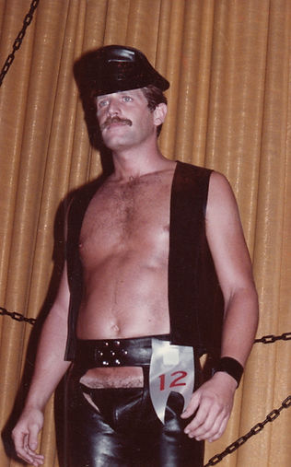
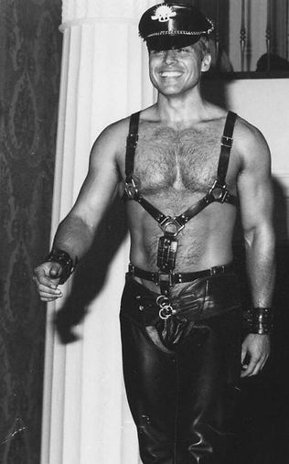
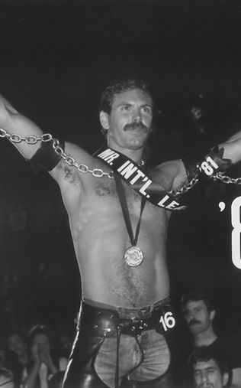
Ganadores de International Mr. Leather
Elaborado por:
Área de Educación y sensibilización
David Kloss (1979) Patrick Brooks (1980) Marty Kiker (1981)

Slide 29
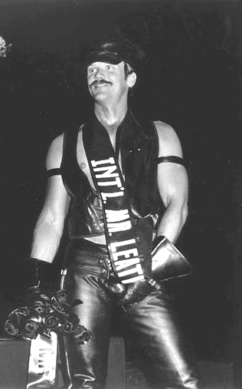
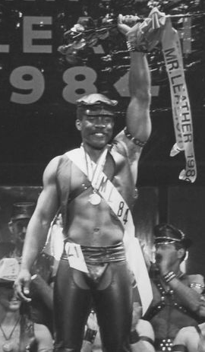
Ganadores de International Mr. Leather
Elaborado por:
Área de Educación y sensibilización
Luke Daniel (1982) Coulter Thomas (1983) Ron Moore (1984)

Slide 30
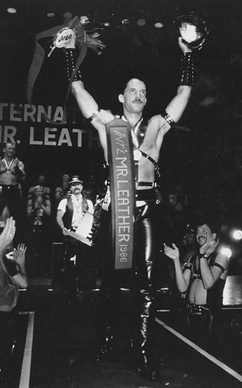
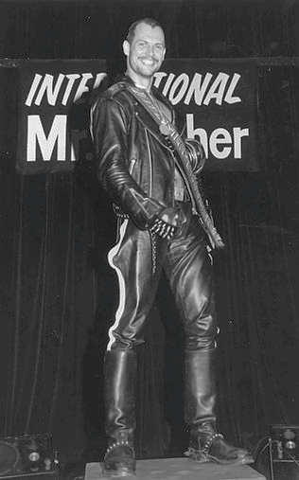
Ganadores de International Mr. Leather
Elaborado por:
Área de Educación y sensibilización
Patrick Toner (1985) Scott Tucker (1986) Thomas Karasch (1987)

Slide 31
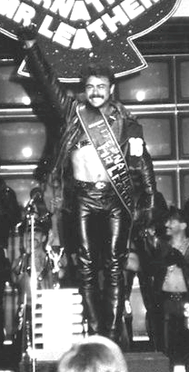
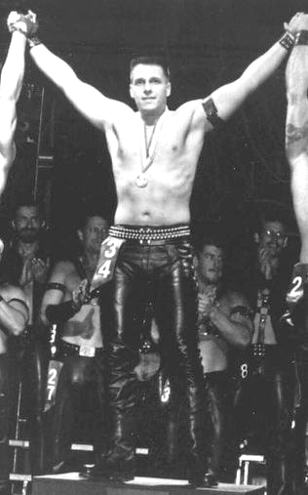
Ganadores de International Mr. Leather
Elaborado por:
Área de Educación y sensibilización
Michael Pereyra (1988)
Guy Baldwin (1989)
Mark Ryan (1990)

Slide 32
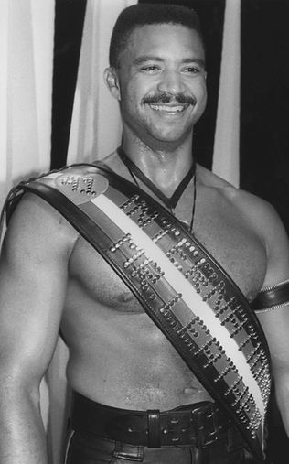
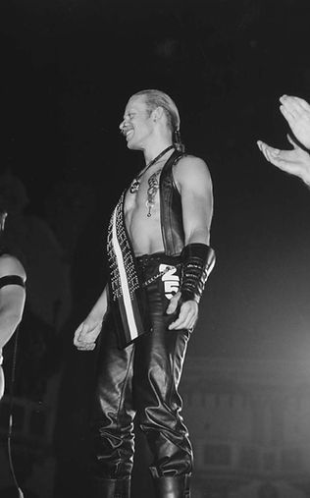
Ganadores de International Mr. Leather
Elaborado por:
Área de Educación y sensibilización
D Cannon (1991)
Lenny Broberg (1992)
Henri ten Have (1993)

Slide 33
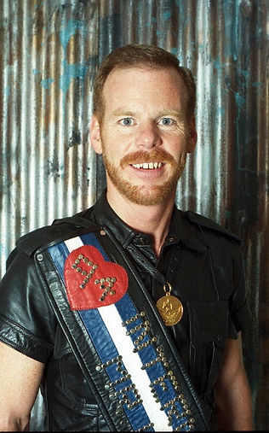
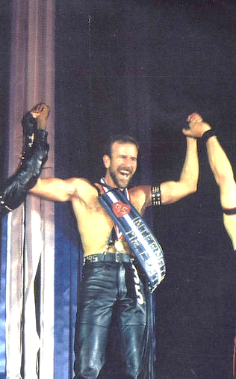
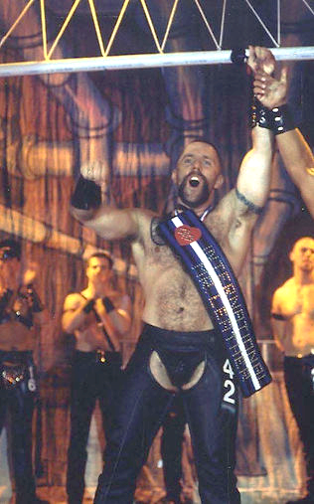
Ganadores de International Mr. Leather
Elaborado por:
Área de Educación y sensibilización
Jeff Tucker (1994)
Larry Everett (1995)
Joe Gallagher (1996)

Slide 34
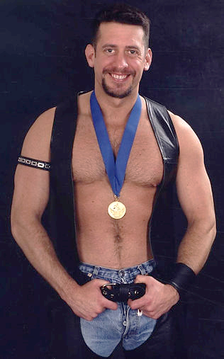
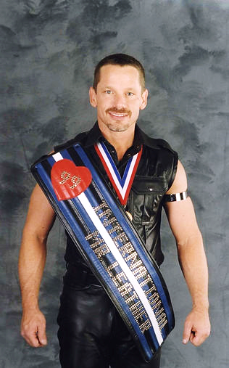
Ganadores de International Mr. Leather
Elaborado por:
Área de Educación y sensibilización
Kevin Cwayna (1997)
Tony Mills (1998)
Bruce Chopnik (1999)

Slide 35
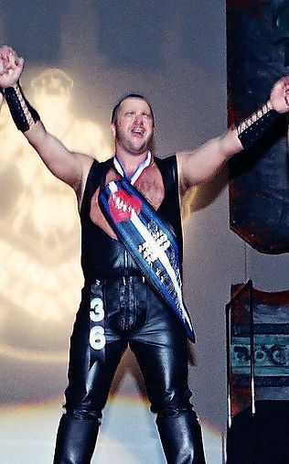
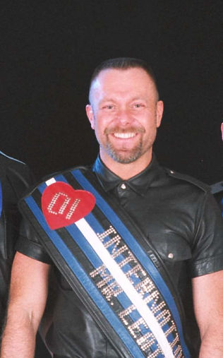
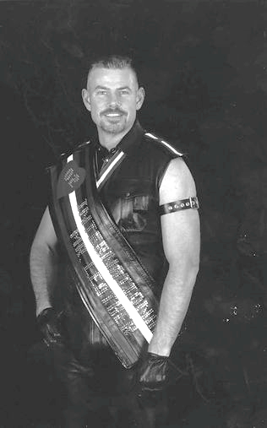
Ganadores de International Mr. Leather
Elaborado por:
Área de Educación y sensibilización
Mike Taylor (2000)
Stefan Müller (2001)
Stephen Weber (2002)

Slide 36
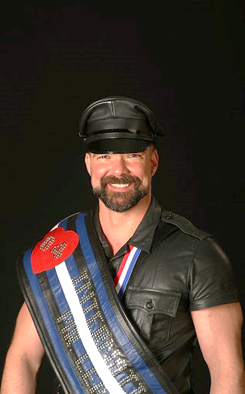
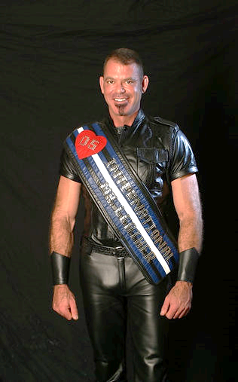
Ganadores de International Mr. Leather
Elaborado por:
Área de Educación y sensibilización
John Pendal (2003)
Jason Hendrix (2004)
Michael Egdes (2005)

Slide 37
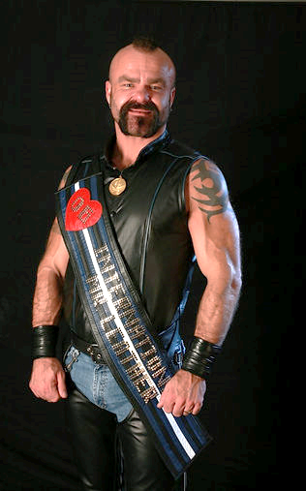
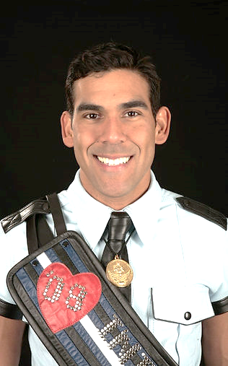
Ganadores de International Mr. Leather
Elaborado por:
Área de Educación y sensibilización
Bo Ladashevska (2006)
Mikel Gerle (2007)
Gary Iriza (2008)

Slide 38
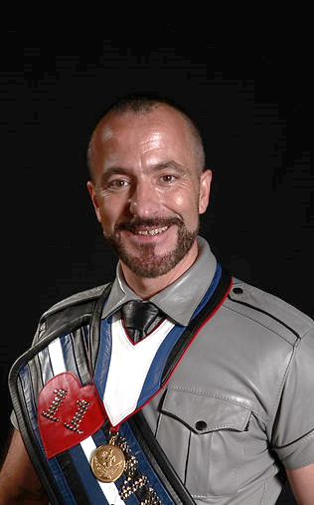
Ganadores de International Mr. Leather
Elaborado por:
Área de Educación y sensibilización
Jeffrey Payne (2009)
Tyler McCormick (2010)
Eric Guttierez (2011)

Slide 39
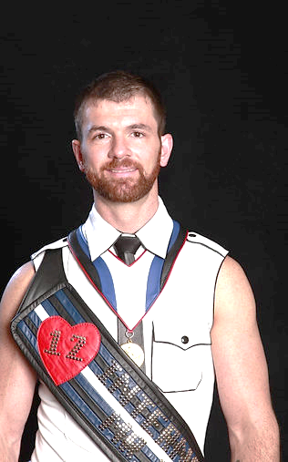
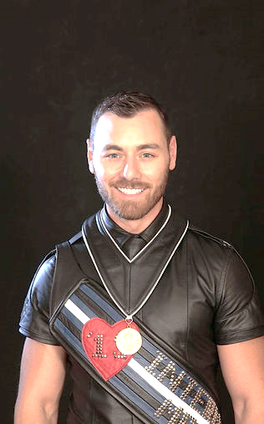
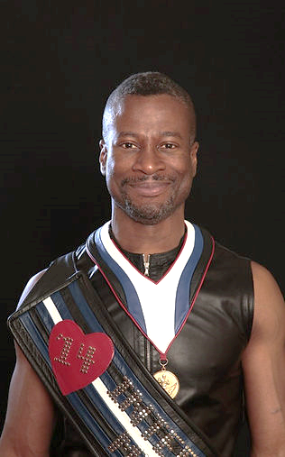
Ganadores de International Mr. Leather
Elaborado por:
Área de Educación y sensibilización
Woody Woodruff (2012)
Andy Cross (2013)
Ramien Pierre (2014)

Slide 40
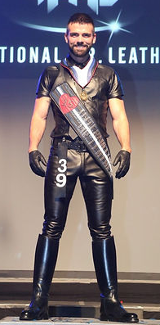
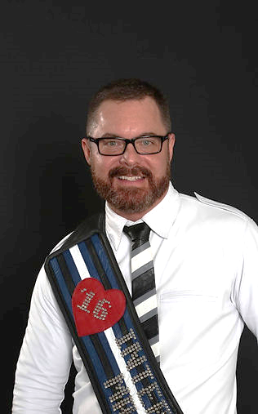
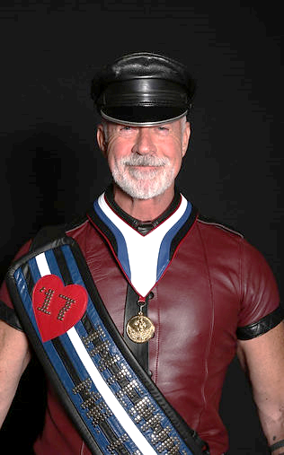
Ganadores de International Mr. Leather
Elaborado por:
Área de Educación y sensibilización
Patrick Smith (2015)
David "Tigger" Bailey (2016)
Ralph Bruneau (2017)

Slide 41
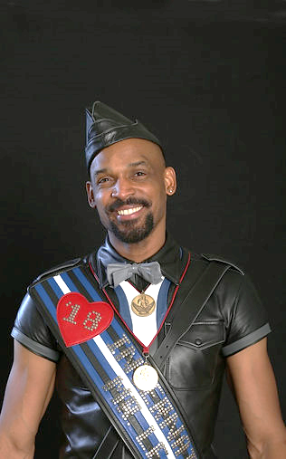
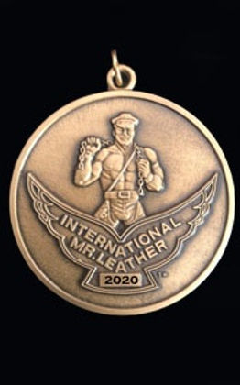
Ganadores de International Mr. Leather
Elaborado por:
Área de Educación y sensibilización
James Lee (2018)
Jack Thompson (2019)
Interim IML 2020

Slide 42
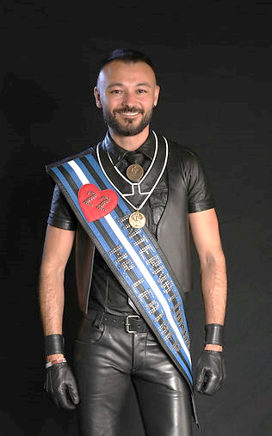
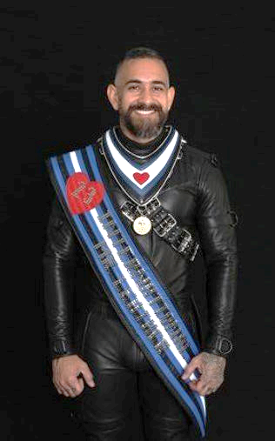

Ganadores de International Mr. Leather
Elaborado por:
Área de Educación y sensibilización
Interim IML 2021
Gael Leung Chong Wo (2022)
Marcus Barela (2023)

